Slide 1
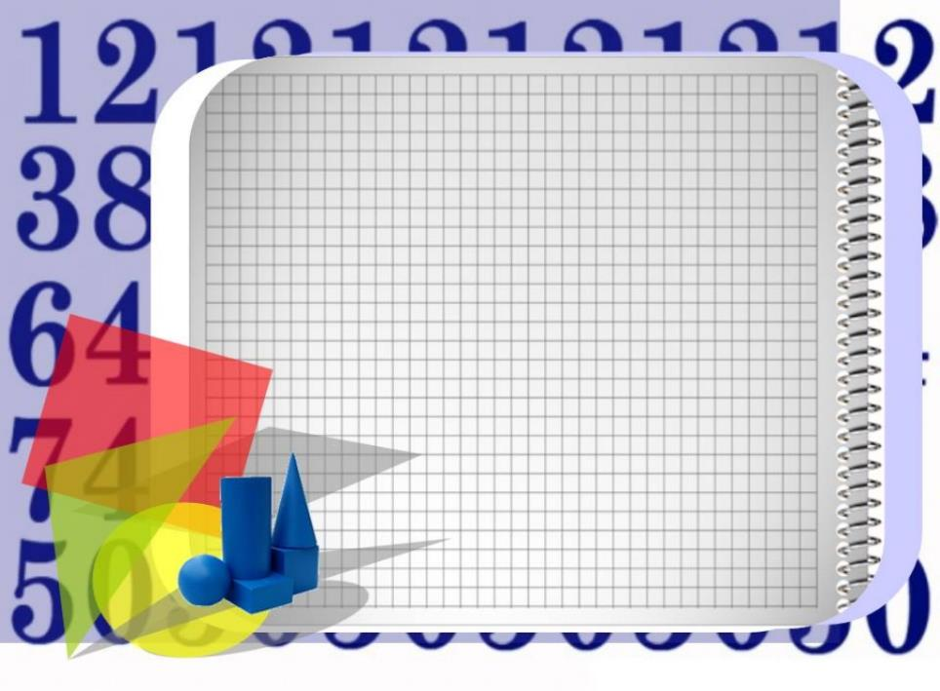
МКОУ Жигаловская СОШ№1
им. Г.Г. Малкова
Нахождение числа
по его дроби
6 класс
Учитель математики:
Масленникова Татьяна Алексеевна

Slide 2
Цели:
1. Образовательная:
углублять, систематизировать и выявлять уровень знаний, умений и навыков учащихся;
2. Воспитательная:
формировать владения интеллектуальными умениями и мыслительными операциями;
3. Развивающая:
развивать навыки самоконтроля;
развивать умения правильно обобщать и сделать вывод;
развивать память, наблюдательность, внимание;
развивать культуры устной и письменной речи.

Slide 3
Ну-ка, проверь, дружок,
Ты готов начать урок?
Всё ль на месте,
Всё ль в порядке,
Ручка, книжка и тетрадка?
Все ли правильно сидят?
Все ль внимательно глядят?
Каждый хочет получать
Только лишь оценку …..
5

Slide 4
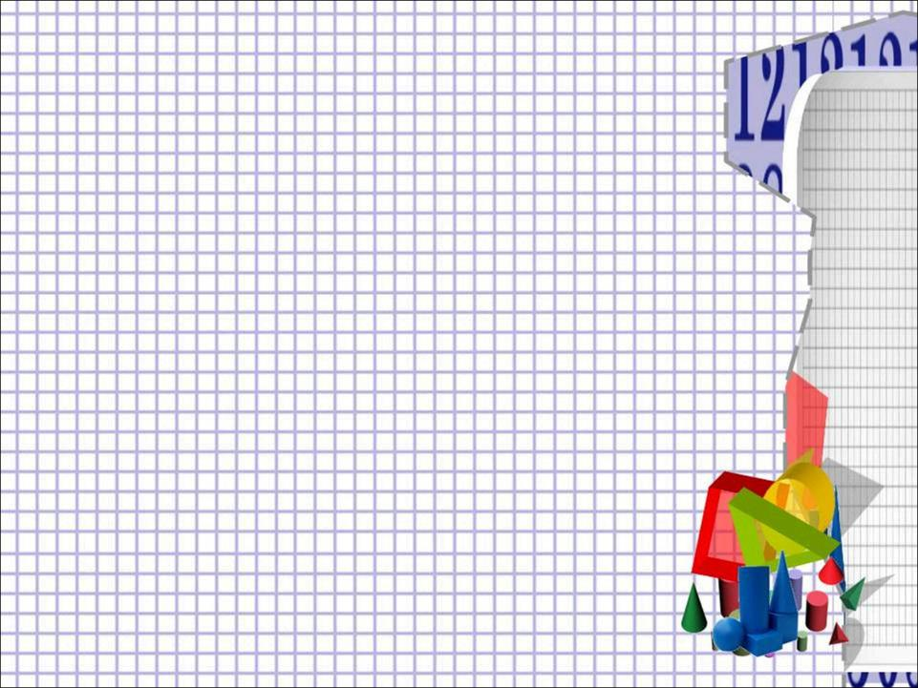
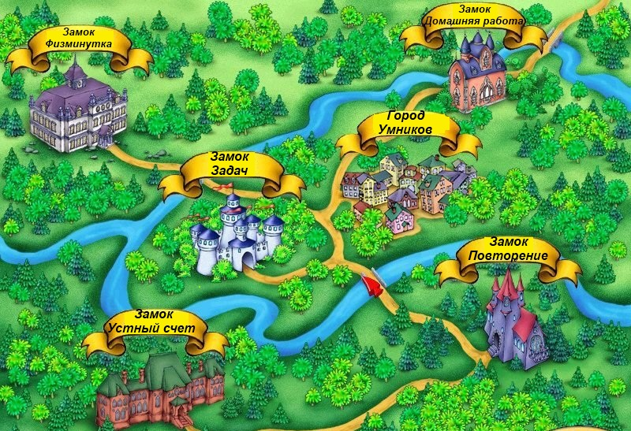

Страна Задач

Slide 5
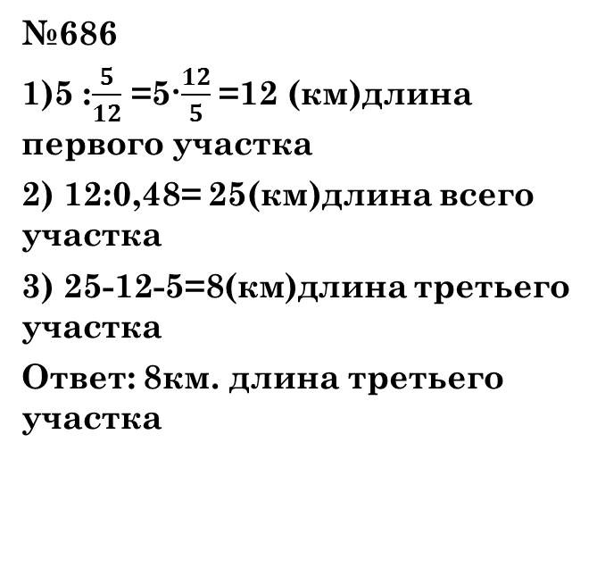
Проверка домашней работы
№682
1 способ
1)100%-70%=30%
2)42∙100%:30%=140(ч)
2 способ
1)100%-70%=30%
2)30%=0,3
3)42∙0,3=140(ч)
Ответ:140 часов, время работы на старом тракторе.
№686
1)5 :$\frac{5}{12}$ =5∙$\frac{12}{5}$ =12 (км)длина первого участка
2) 12:0,48= 25(км)длина всего участка
3) 25-12-5=8(км)длина третьего участка
Ответ: 8км. длина третьего участка
№691(б)
227,36: (865,6-20,8∙40,5)∙8,38+1,12=83,244
1)842,4 2)23,2 3)9,8
4)82,124 5)83,244

Slide 6
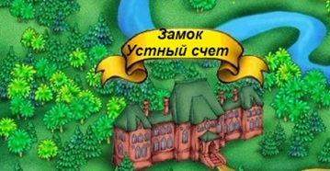
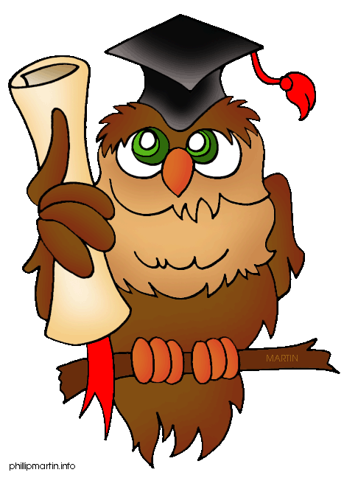
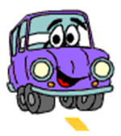
Устный счет
а) 162 - 127 : 7
∙ 19
+ 15
б) 900 : 150 · 70
- 312
: 18
35
6
5
420
95
108
6
?
?
110

Slide 7

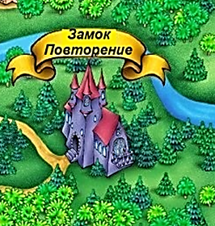



Переведите проценты в дробь
8% =
= 0,08
100% =
1
60% =
= 0,6
531% =
= 5,31
,
41,7
41,7% =
= 0,417
100

Slide 8
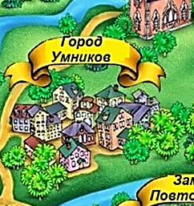
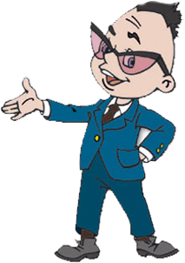


Найдите часть от числа
а)
4
от
14
б)
от
39
9
в)
от
100
45

Slide 9

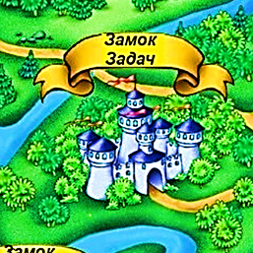

Slide 10
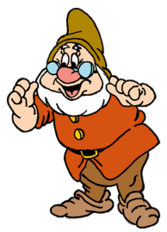
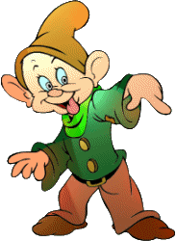
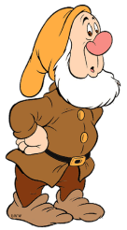
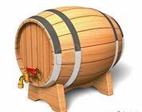
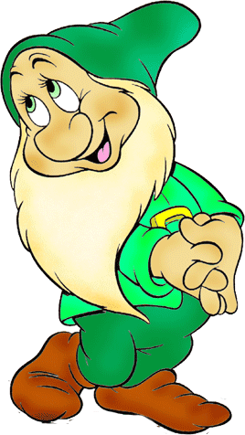
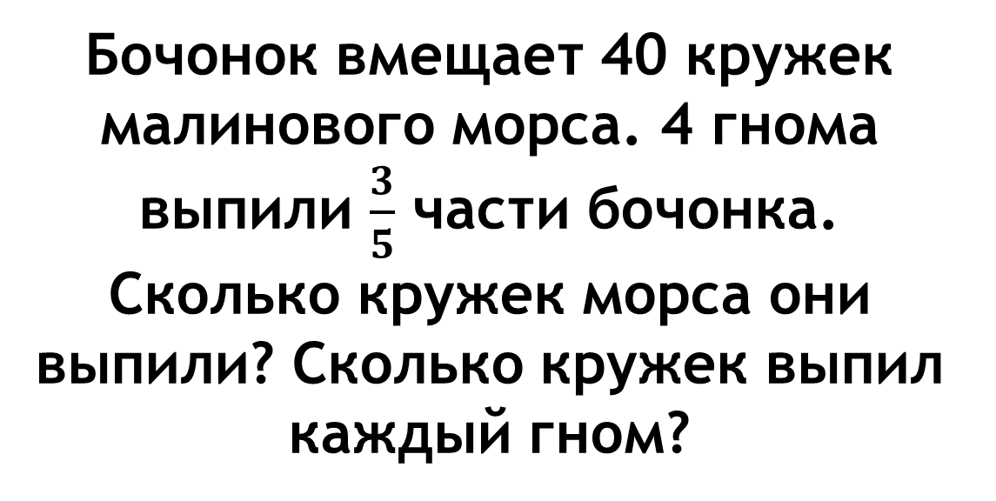
Бочонок вмещает 40 кружек малинового морса. 4 гнома выпили $\frac{3}{5}$ части бочонка. Сколько кружек морса они выпили? Сколько кружек выпил каждый гном?
24 кружки
6

Slide 11
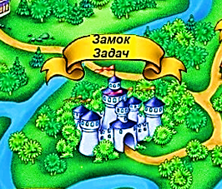
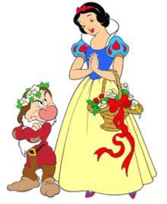
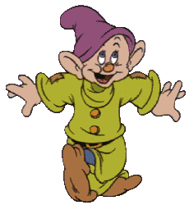
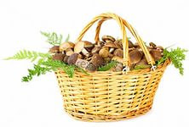
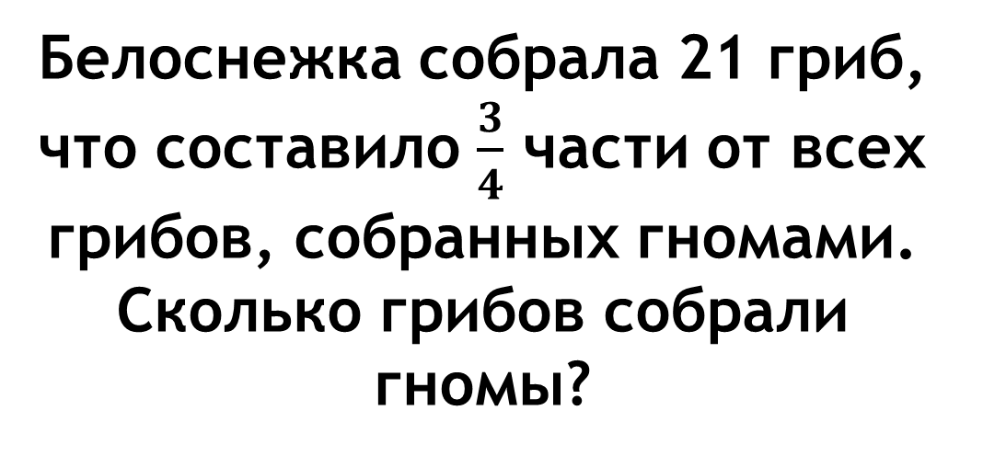
Белоснежка собрала 21 гриб, что составило $\frac{3}{4}$ части от всех грибов, собранных гномами. Сколько грибов собрали гномы?
28

Slide 12
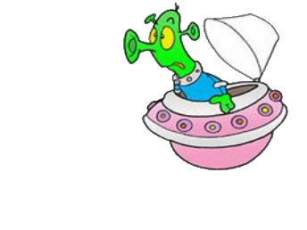
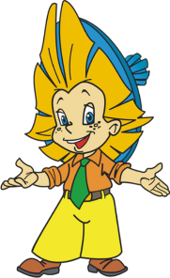
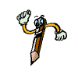
Инопланетяне подарили Незнайке 6 волшебных карандашей, что составило 0,3 части от всех карандашей, привезённых ими на Землю. Сколько у них карандашей осталось?
14

Slide 13
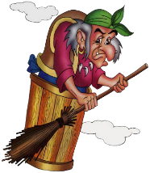
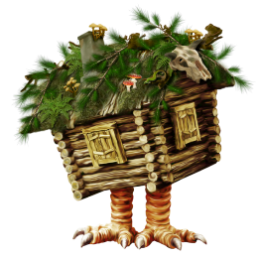
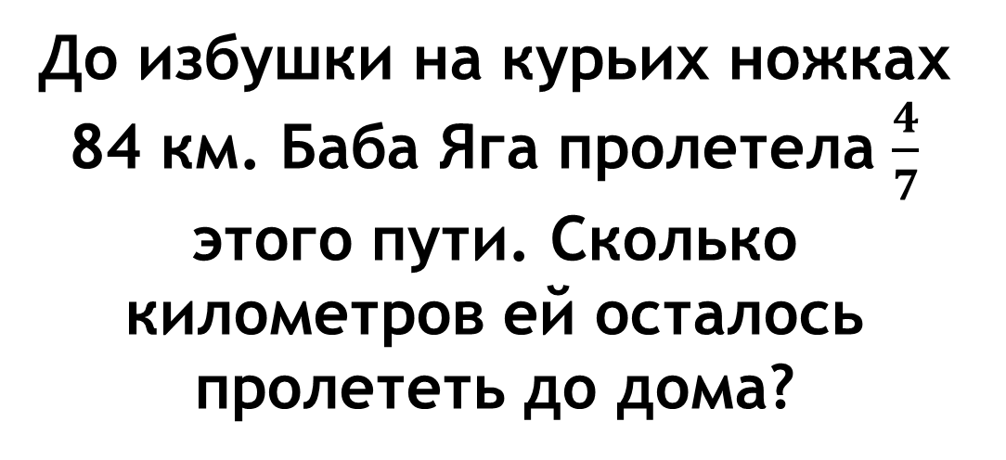
До избушки на курьих ножках 84 км. Баба Яга пролетела $\frac{4}{7}$ этого пути. Сколько километров ей осталось пролететь до дома?
36
?
84 км

Slide 14
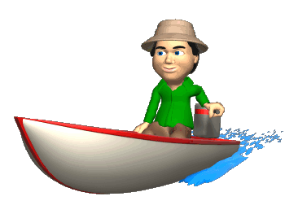
Турист проплыл на лодке 504 км, что составило 36% всего намеченного пути. Найдите длину всего пути.
1400км
36%
504 км
100%
?

Slide 15
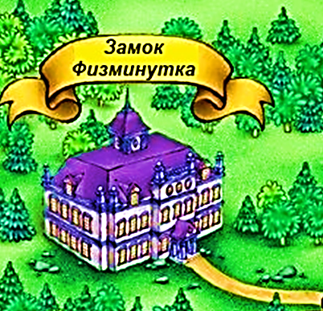

Slide 16
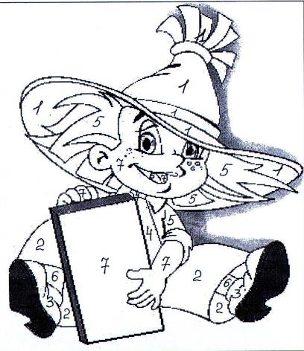
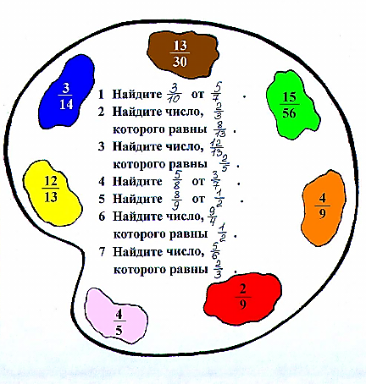
Самостоятельная работа
Решите задачи, найдите на палитре правильный ответ, раскрасьте картину. Цифры 1,2,3,4,5,6,7 на картине соответствуют номерам задач, а цвета красок – правильный ответ.

Slide 17
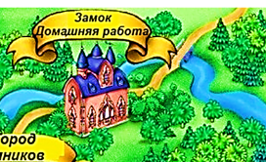

Домашнее задание
        п.18 (правила)стр.104
        № 685
        № 689
        № 691(в)

Slide 18
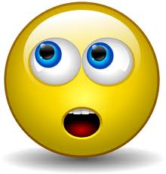

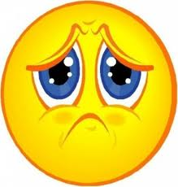
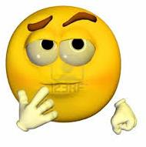
Рефлексия
Оцени свою работу на уроке
узнал о себе,
что умею решать задачи
отлично!
не все получилось нужна консультация учителя
есть над чем поработать

Slide 19
Спасибо за урок!

Slide 20
Список использованных ресурсов
Задачи к уроку подобраны учителем математики Черноус О.Ш. Краснодарский край г. Армавир МОУ-СОШ №8
Самостоятельная работа учителя МБОУСОШ с.Хондергей Ховалыг Ш.Г.

